Slide 1

期货业
永安期货、江西铜业

Slide 2
灭六国者，六国也，非秦也。
灭秦者，秦也，非天下也。

Slide 3
目录
一、案例引入
4
二、年报分析
37
（一）年报分析1：永安期货
37
（二）年报分析2：江西铜业
82
三、知识拓展
110
四、总结与复盘
118

Slide 4
案例引入1：雪球产品
雪球产品源自国外，属金融衍生品，但在我国出现较晚。2012年中国证监会放开场外衍生品交易，2015年2月9日上证50ETF期权在上交所上市，成为我国内地第一个场内期权。
与场内相对应的，是在交易所外，也存在大量的场外期权，即非标准化的金融合约。交易双方在中间商的撮合下，构建定制化的期权产品。
雪球结构产品正是自动赎回型结构化衍生品，是在固定收益证券中嵌入了特殊的障碍期权，形成如雪球期权、凤凰期权等多种形式的衍生品。
Notes:
放后面

Slide 5
案例引入1：雪球产品
雪球型产品其本质上表现为带障碍条款的奇异期权，设置有敲入、敲出价格。投资者购买雪球结构本质类似卖出奇异看跌期权、并获取期权费，标的可挂钩指数、个股、商品等，是一种高风险的投资产品。雪球产品挂钩标的价格在上下两个区间（敲出与敲入价格）内震荡，如果向上穿过障碍区间就敲出终止，投资者获得约定的票息；如果向下穿出障碍区间，投资者则可能会亏损本金；如果产品存续期内标的价格未发生穿出情形，则在产品到期时获得约定票息。
目前，市场上的雪球产品大多挂钩中证500和中证1000指数，合约存续期以1年期、2年期为主，票息通常在10%以上，敲入线多数为70%~80%。
Notes:
放后面

Slide 6
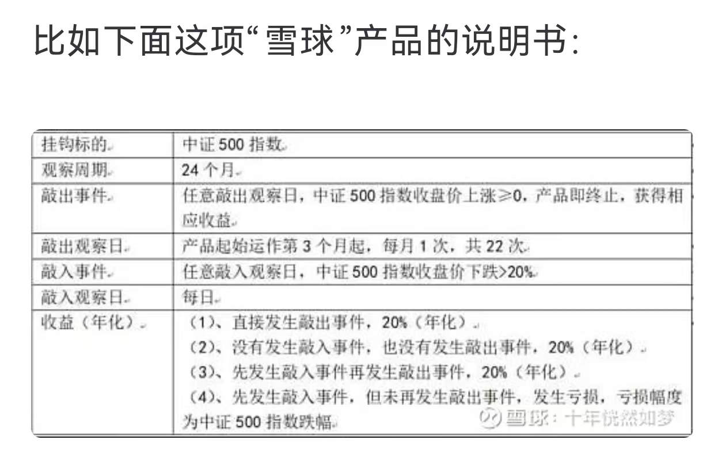
案例引入1：雪球产品
Notes:
放后面

Slide 7
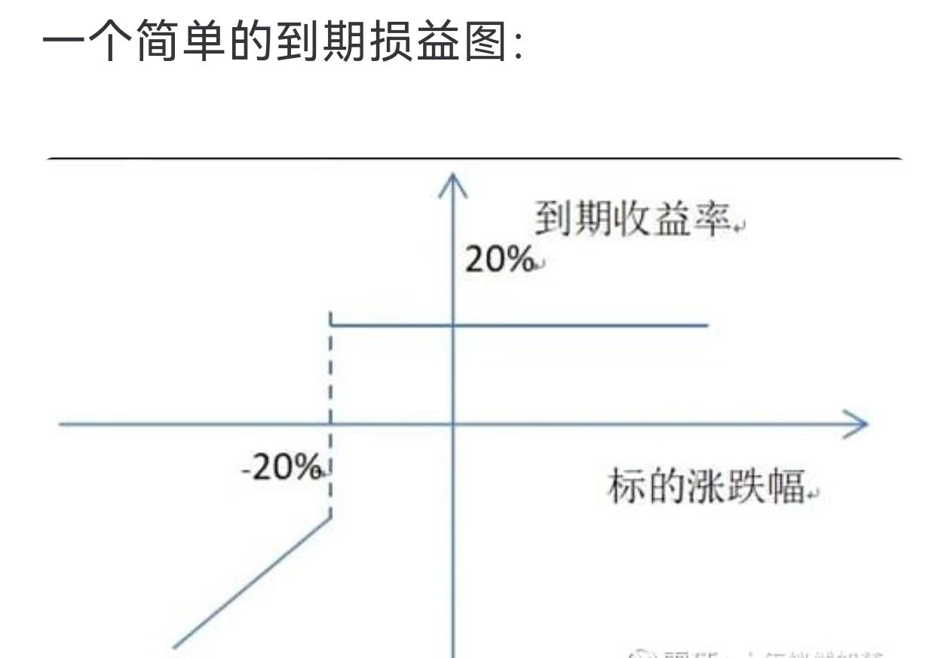
案例引入1：雪球产品
上涨≥0 收益20%
0到20%之间 收益20%
先跌超20%又涨幅≥0，收益20%
始终下跌超20% 亏损为指数跌幅

Slide 8
案例引入1：雪球产品
可以发现，“雪球”期权本质上是类似于卖出看跌期权，蕴含的看法就是认为后市不会大跌。而敲入敲出条件，也就是对卖出看跌期权增加了一些持有过程当中可以提前结束期权并获取不同收益的触发条件，将其变成了一个路径依赖的障碍式期权。
Notes:
放后面

Slide 9
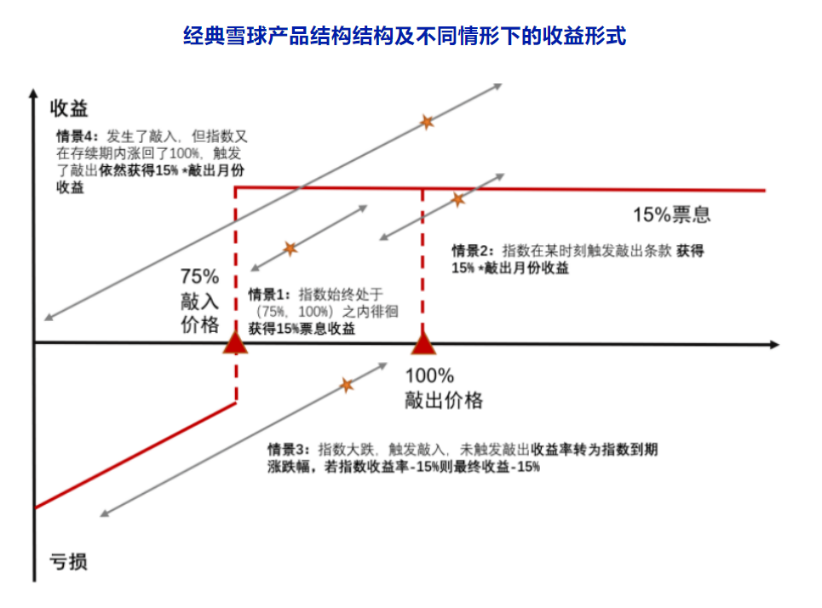
案例引入1：雪球产品

Slide 10
案例引入1：雪球产品
2021年以来，雪球产品在券商、私募等渠道大卖，真正走入了财富管理领域。
2023年年内，雪球产品经历了3次大规模敲入，鑫元基金量化投资部负责人表示，对于中证1000指数雪球，根据测算，从5500点以下每隔100点，就会导致100~200亿元名义本金雪球的敲入，最集中的一档是在4800~4900点之间，这一档对应的名义本金超过500亿，约占到存量指数雪球规模的四分之一。
由此也引发业内人士对雪球业务进一步反思。多位受访人士向记者表示，近两年雪球产品存在标的、结构、敲入线等方面集中度过高的问题，同时在投资者教育和风险警示方面仍有待提高。2023年12月，证监会发布的《私募投资基金监督管理办法（征求意见稿）》显示，未来个人参与雪球产品投资的门槛可能会提高到1000万元。

Slide 11
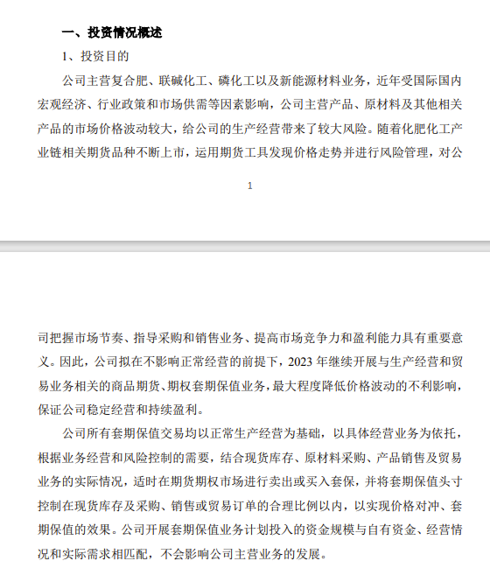
案例引入2：化工企业套期保值
云图控股：关于2023年开展期货期权套期保值业务的公告

Slide 12
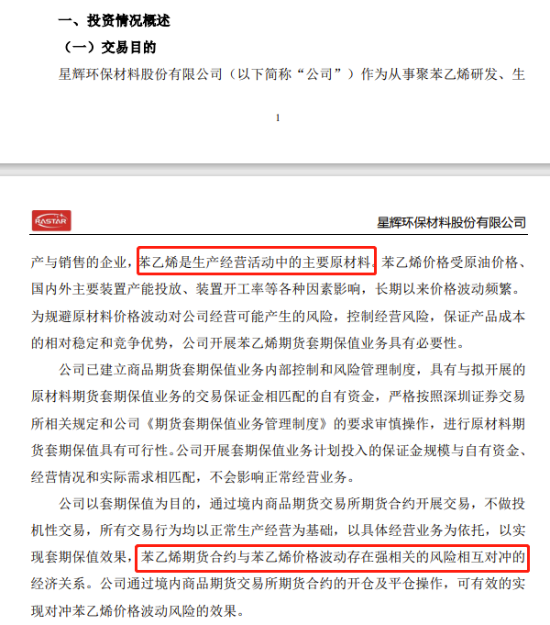
案例引入2：化工企业套期保值
星辉环材：关于开展原材料期货套期保值业务的公告

Slide 13
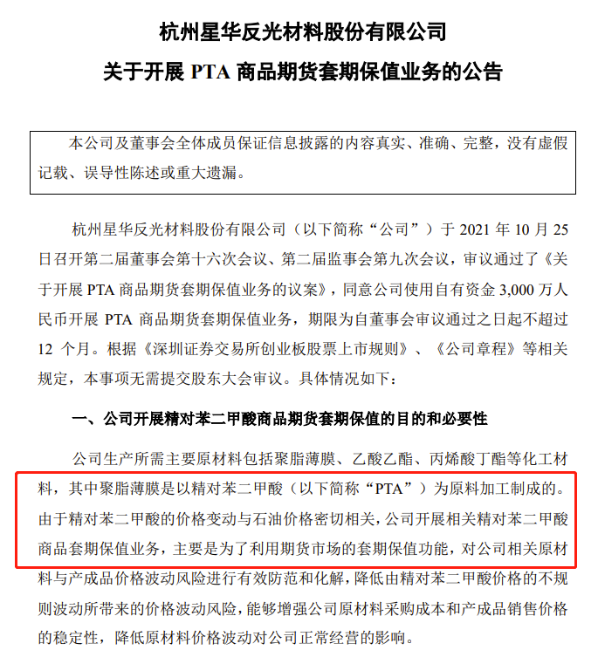
案例引入2：化工企业套期保值
星华反光：关于开展PTA商品期货套期保值业务的公告

Slide 14
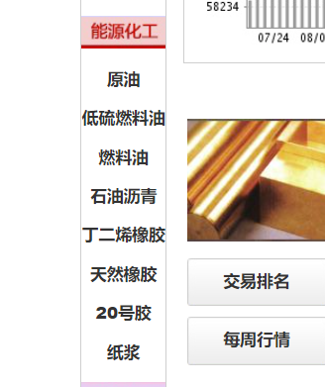
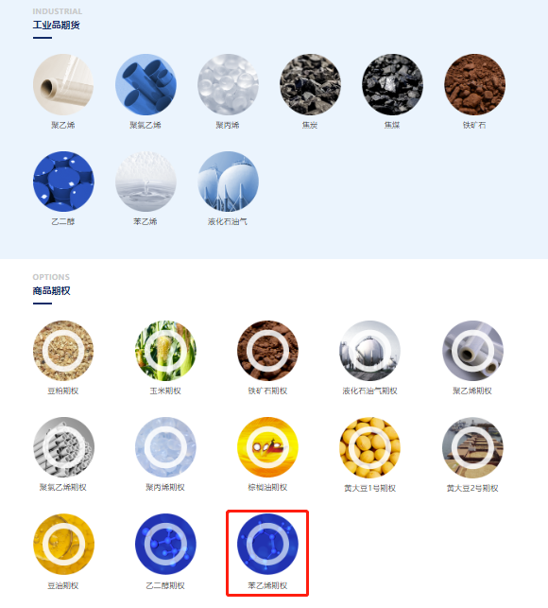
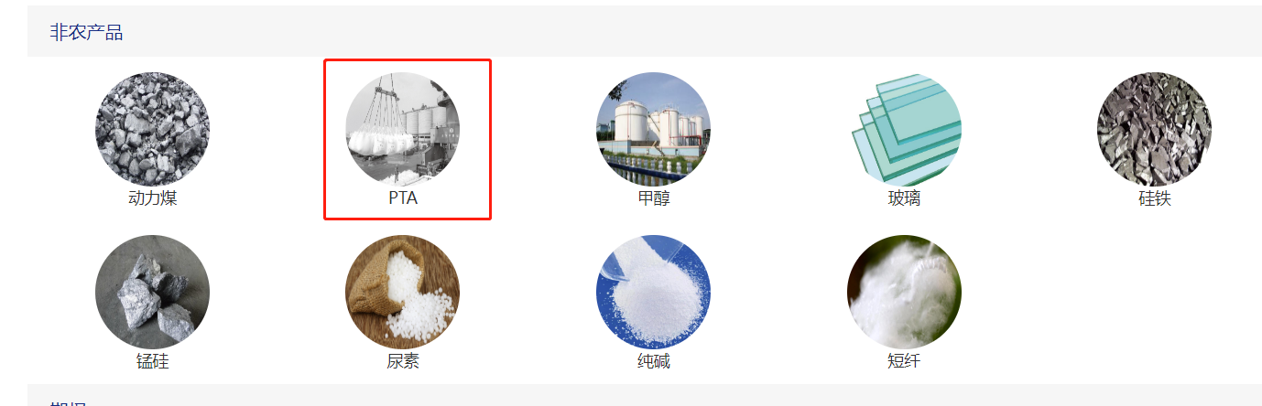
案例引入2：化工企业套期保值
上海期货交易所能源化工期货种类
大连期货交易所工业品期货种类
郑州期货交易所非农产品期货种类

Slide 15
案例引入3：青山控股事件
身为民营企业的青山控股，在筹融资方面天生处于不利地位：既无力与宝钢、首钢等特大型钢企竞争银行贷款份额，又无法与沙钢股份一样利用资本市场筹资（注：青山控股没有上市）。
2020年青山集团拥有全球18%的镍市场份额，同时还是镍行业中技术领先的企业。因此，青山控股主动出击，成为期货市场中的大玩家。
理论上，青山控股自己有矿山、有钢企，镍价的上涨似乎对它有利？然而事实上，它却是熟练利用规则的大空头。
Notes:
放前面

Slide 16
案例引入3：青山控股事件
青山控股最常用的套路，是利用技术优势打压镍价。
在过去十年中，青山控股拿出不少于100亿投入新项目新技术，还专门成立了青山研究院。它曾在宣布冶炼技术出现重大突破、大幅降低生产过程中镍材的消耗之前布局卖空，直接让国际市场的镍价陷入长达数年的低迷，让一波看好镍价上涨的多头欲哭无泪。
但随着高镍三元电池的红火，电解镍迎来超级行情，全球供应短缺达到了10万吨。一波玩家又开始蠢蠢欲动，相信未来镍价会更好。
结果2021年3月镍价处于高位时，青山控股突然宣布了独创的“高冰镍”技术，可以用新生产线将低值镍铁加工为更有前途的高冰镍。这宣告高镍锂电池成本的大幅下探，同时也意味着多头因冶炼新技术导致镍价狂跌而损失惨重。

Slide 17
案例引入3：青山控股事件
从去年下半年开始，青山控股加大了在印尼设置新生产线、炼制高冰镍的力度，公司极可能对于自身的产能远景极有信心，因而故伎重演、看空国际镍价。
不同的是，这一回青山控股直接把“套期保值”置之不理，开出了远大于交割能力的空单（20万吨）。
一般的套期保值都遵循现货、期货基本仓位1:1的比例，涨跌造成的损失不会太大。但青山每月镍产量3000吨，即年产3.6万吨，却卖空20万吨，存在明显的不匹配和投机成分。
这一次，因俄乌战争导致了对俄国际制裁，伦敦金属交易所（LME）镍期货交割陷入了困境。
这个稍纵即逝的窗口期弱点被国际资本所利用。瑞士大宗商品贸易巨头嘉能可持有LME镍库存的50-80%，通过3个交易日内镍价期货暴涨近300%，主力合约最高超过了10万美元，直接将青山控股之于非常凶险的处境。

Slide 18
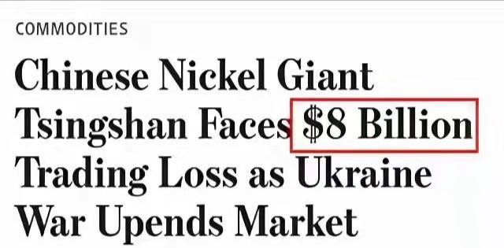
案例引入3：青山控股事件
据估计，仅以LME要求交纳的12.5%保证金计算，青山控股如果无法交货而强制平仓，损失的保证金就将超过20亿美元；而如果后续延期交割，青山控股的损失恐怕在80亿美元左右。

Slide 19
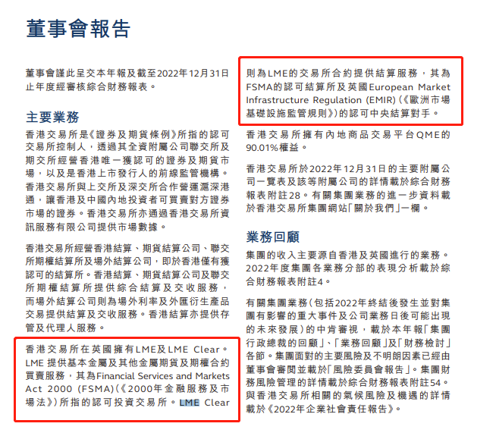
案例引入3：青山控股事件
LME为香港证券交易所全资附属子公司
来源：香港交易所2022年年度报告

Slide 20
案例引入3：青山控股事件
3月9日晚间，《证券日报》罕见发文称：青山集团用旗下高冰镍置换国内金属镍板，已通过多种渠道调配到充足现货进行交割。分析机构普遍认为伦敦方面的镍期货市场多空力量逆转，前述恶意做空的外资可能面临“搬起石头砸了自己的脚”的尴尬局面。
青山作为天然现货多头，去年镍金属量产出预计65万金吨，今年预计有望达100万金吨。短期其高冰镍产能陆续释放，近3月预计4K/8K/1.2万，且有部分流向金川、嘉能可挪威工厂等生产电解镍。今年市场供需来看，供给预计超320万金吨，需求仅300万金吨，供需关系允许。但LME交割物以镍板、镍豆为主，青山主要产品镍铁、高冰镍无法作为交割标的，前期镍市场库存被持续囤积，多空交战已经白热化，时间本是站在青山一边。但俄乌战争突如其来，俄镍每年约20万吨产量，占比约8%，并以镍板形式为LME主要交割标的，多头逼仓，总攻稳准狠。

Slide 21
案例引入3：青山控股事件
紧要关头之际，LME出面了，不仅立刻发布声明取消3月8日所有场内外交易，还推迟了原定于2022年3月9日的交割，只不过即便将镍价落在55000美元，青山控股也要亏损50亿美元以上。所幸因延长交割得空喘息，青山集团最终以“金融手段”化解了这次危机。
历时三个月，青山控股、嘉能可和摩根大通三方的多空博弈来到了尾声。据6月29日消息称，青山控股集团安全退出了伦敦金属交易所（LME）的大部分镍空头头寸，持仓规模从事发时的超15万吨峰值，缩减至3万吨左右。
3月15日，青山控股发布的声明中称，已经跟各参团期货银行（多头方代理银行）达成了“不对青山持仓进行平仓及增加保证金，以合理有序的方式减少持仓”的静默协议。
而另一边，摩根大通作为青山控股大量空头头寸的最大交易对手，其在四月发布的第一季财报中显示，与镍相关业务出现了1.2亿美元的亏损。

Slide 22
案例引入3：青山控股事件（后续）
六月初的港交所公告中称，旗下的LME和LMEclear（伦敦金属交易所清算）被美国知名对冲基金Elliott Associates索赔4.56亿美元（约30.54亿人民币），同时还被华尔街交易巨头、知名做市商Jane Street以“LME非法行为造成公司损失”的名头提起诉讼。
对此，LME的态度依然很强硬：“当交易变得无序时，伦敦金属交易所必须采取行动保护整个市场。”

Slide 23
案例引入4：中行原油宝事件
1983
库欣（荒凉的小县城，从1983年起成为原油期货主要的交割地）成为美国WTI原油期货合约交割地
2018.1
中行推出原油宝，挂钩境外原油期货，100%保证金，多方大于空方
2020.4.15
CME芝加哥交易所修改规则：允许负油价、无限追索
教训？
4.16
工行与建行进行移仓操作，但中行没有移仓
4.20 22:00
中行关闭交易、投资者无法主动平仓止损，中行也未帮客户平仓
4.21 02:00
交割价：18 10 0.01 -14 -22 -30 -40
按照2:28-2:30三分钟的平均价格，为$-37.63/桶
12月底
判决中行承担投资者全部穿仓损失和20%的本金损失，返还扣划的投资者账户中保证金余额，并支付相应资金占用费
Notes:
放前面

Slide 24
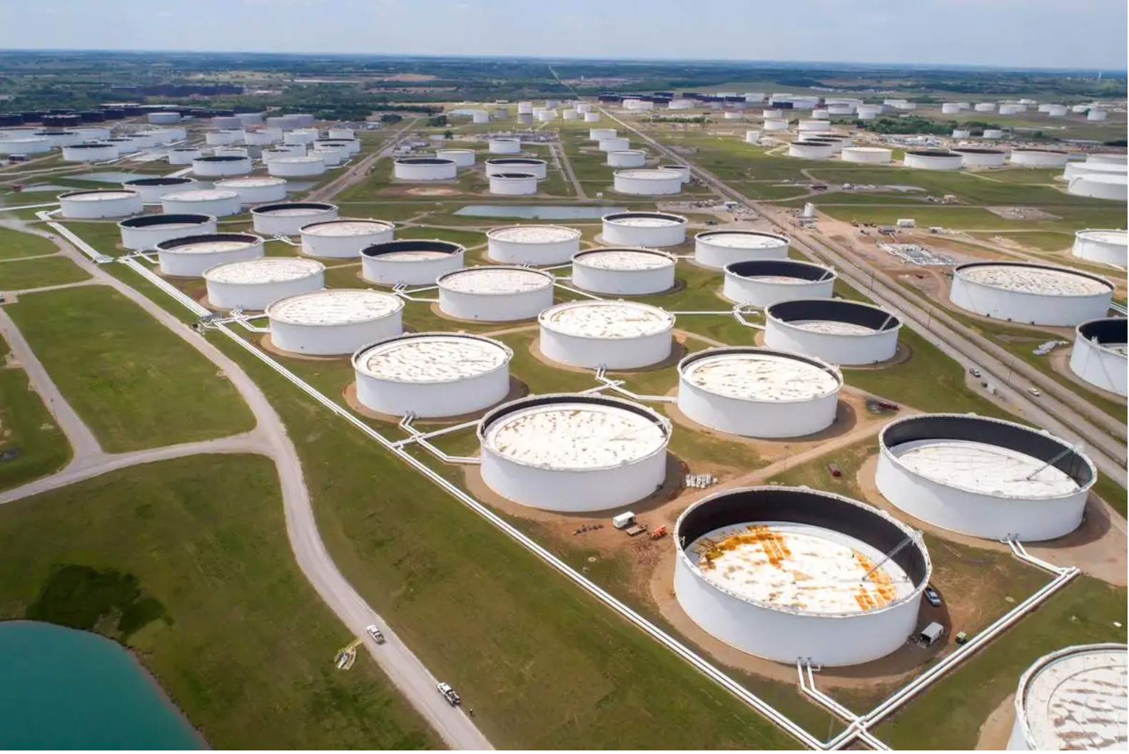
案例引入4：中行原油宝事件
移仓（倒仓）：交易所会员为了制造市场假象，或者为转移盈利，把一个席位上的持仓转移到另外一个席位上的行为。
库欣

Slide 25
案例引入5：钢厂对铁矿石进行套保
1.1
2.1
3.1
4.1
5.1
6.1
7.1
8.1
9.1
10.1
现货 98/吨
4.1期货 95/吨
买入铁矿石
100万吨
若当天现货价95.5/吨： | 期货盈利 =100万吨*(95.5-95)=50万
 | 买入支付 =100万吨*95.5
 | 实际成本 =100万吨*95
若当天现货价93/吨： | 期货亏损 =100万吨*(95-93)
 | 买入支付 =100万吨*93
 | 实际成本 =100万吨*95

Slide 26
案例引入6：水果期货交易
果汁厂商进行期货交易的账户初始资金为10,000元。
3月1日，果汁厂商看到10月交货的苹果期货合约 (合约代码：AP810，AP是apple的缩写，810表示18年10月份交货) 交割价格为6,000元/手 （一手是10吨），于是下单买入10手该合约；
另一方面，有一个交易对手果农甲选择了以6,000元/手的价格卖出10手该合约。交易所会撮合这两个价格匹配成交，并冻结双方各7%的保证金，即双方为这笔交易各付出了6,000*10*7% = 4,200元。
Notes:
放前面

Slide 27
案例引入6：水果期货交易
3月2日，假设AP810的价格上涨至7,000元/手。
交易所在日终结算时，会计算出买入苹果合约的果汁厂商，每手合约相较昨天的6,000元/手，获利1,000元，10手共计10,000元，并结算至其账户；
相应的，果农甲每手亏损1,000元被扣除共10,000元。
同时，根据新的结算价7,000元/手，冻结资金应为4,900元。
此时果汁厂商的可用资金为15,100元。（=10,000+盈利10*1,000-保证金4,900）

Slide 28
案例引入6：水果期货交易
3月3日，假设AP810的价格下跌至5,500元/手。
交易所在日终结算时，会判定果汁厂商持有的合约相较于昨天的7,000元/手，亏损1,500元，10手共计扣除15,000元，剩余资金（含保证金）5,000元。
冻结资金被调整至5,500*10*7%=3,850元，可用资金所剩不多，只有1,150元。
这时期货经纪公司便会通知果汁厂商追加资金，否则将会强制卖出其持有的10手合约。

Slide 29
案例引入6：水果期货交易
3月4日，果汁厂商追加转入10,000元资金，而AP810继续下跌至5,000元/手。
日终结算时，每手较昨天又亏损500元，共计5,000元，总资金变动至10,000元，其中冻结部分3,500元，可用资金6,500元。

Slide 30
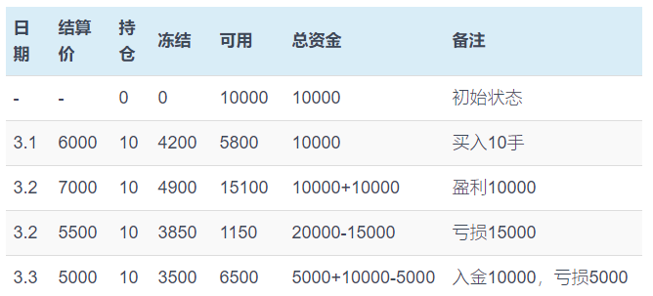
案例引入6：水果期货交易
随着合约价格的变动，期货交易所每天都会计算买方和卖方的账户余额，赚钱和亏钱当天就反应在账户数字之中，这种结算方式就叫做每日无负债结算制度（当天谁赢谁亏、盈亏结算、保证金变化等日结）。

Slide 31
案例引入7：追加保证金
可用资金 = 客户权益 - 保证金占用
如果可用资金为零或者是负数，那就需要追加保证金，不然期货公司就会强行平仓。
尊敬的客户：根据市场价格计算，您在我公司保证金帐户中的资金余额已严重不足 ，帐户保证金充足率已达到强制平仓标准，（详情请参阅我公司的客户结算单），为了保护客户及我公司利益，根据双方签订的期货代理合同及风险控制的规定，如果您未及时追加保证金到帐且未采取相应平仓措施，我公司有权在不再通知您的情况下。进行强制平仓，直到您的帐单客户权益足以维持您的持仓为止，强制平仓的责任和后果全部由客户承担。如果强制平仓后帐面仍出现赤字，我公司将保留继续追索的权力。
Notes:
放前面

Slide 32
案例引入8：期货杠杆交易示例
 | 全款买房 | 10%保证金买房
房产原价100万 | 付全款100万 | 付保证金10万
房价上涨10% | 收益率=10% | 收益率=10/10=100% 房子卖掉能挣10万，110-100万
房价下跌10% | 收益率=-10% | 收益率=-10/10=-100%
房价变成0 | 本金亏光
房价下跌11% |  | 损失11万，亏光保证金，还欠交易所1万 => 穿仓

Slide 33
案例引入9：套期保值相关规定
修订前的《交易与关联交易指引》规定的套期保值品种仅限于与公司生产经营相关的产品或者所需的原材料，但上市公司实务中，外汇也普遍作为套期保值的品种之一。《交易与关联交易指引》扩大了套期保值品种的范围，将外汇也纳入其中，其明确规定：公司从事套期保值业务的期货和衍生品品种应当仅限于与公司生产经营相关的产品、原材料和外汇等，且原则上应当控制期货和衍生品在种类、规模及期限上与需管理的风险敞口相匹配。

Slide 34
案例引入9：套期保值相关规定
除扩大了套期保值品种范围外，《交易与关联交易指引》还列举了套期保值业务主要的交易活动类型，为公司开展的套期保值业务提供了有效的参考依据。套期保值业务主要的交易活动类型包括：
1.对已持有的现货库存进行卖出套期保值；
2.对已签订的固定价格的购销合同进行套期保值，包括对原材料采购合同进行空头套期保值、对产成品销售合同进行多头套期保值，对已定价贸易合同进行与合同方向相反的套期保值；
3.对已签订的浮动价格的购销合同进行套期保值，包括对原材料采购合同进行多头套期保值、对产成品销售合同进行空头套期保值，对浮动价格贸易合同进行与合同方向相同的套期保值；
4.根据生产经营计划，对预期采购量或预期产量进行套期保值，包括对预期原材料采购进行多头套期保值、对预期产成品进行空头套期保值；
5.根据生产经营计划，对拟履行进出口合同中涉及的预期收付汇进行套期保值；
6.根据投资融资计划，对拟发生或已发生的外币投资或资产、融资或负债、浮动利率计息负债的本息偿还进行套期保值；
7.交易所认定的其他情形

Slide 35
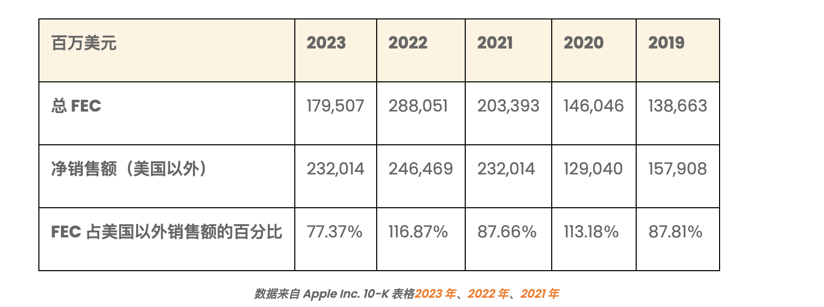
案例引入10：苹果的外汇衍生品
2023年，苹果净销售收入的很大一部分（63.8%）来自美国以外地区。这使该公司面临外汇汇率波动的潜在风险。 为了应对这一风险，苹果采取了一些措施，比如使用外汇合约（FEC），也称为货币远期合约等衍生工具。FEC 是双方达成的协议，用于锁定未来某个日期购买或出售货币的汇率。
从 2019 年到 2023 年，苹果使用 FEC 对冲了 96% 的非美国销售收入，其中有两次过度对冲的情况，即FEC的价值分别超过了 2020 年和 2022 年美国以外销售收入的实际净销售额，主要原因利率会上升，因为高通胀和美元兑其他货币走弱会降低出口竞争力。

Slide 36
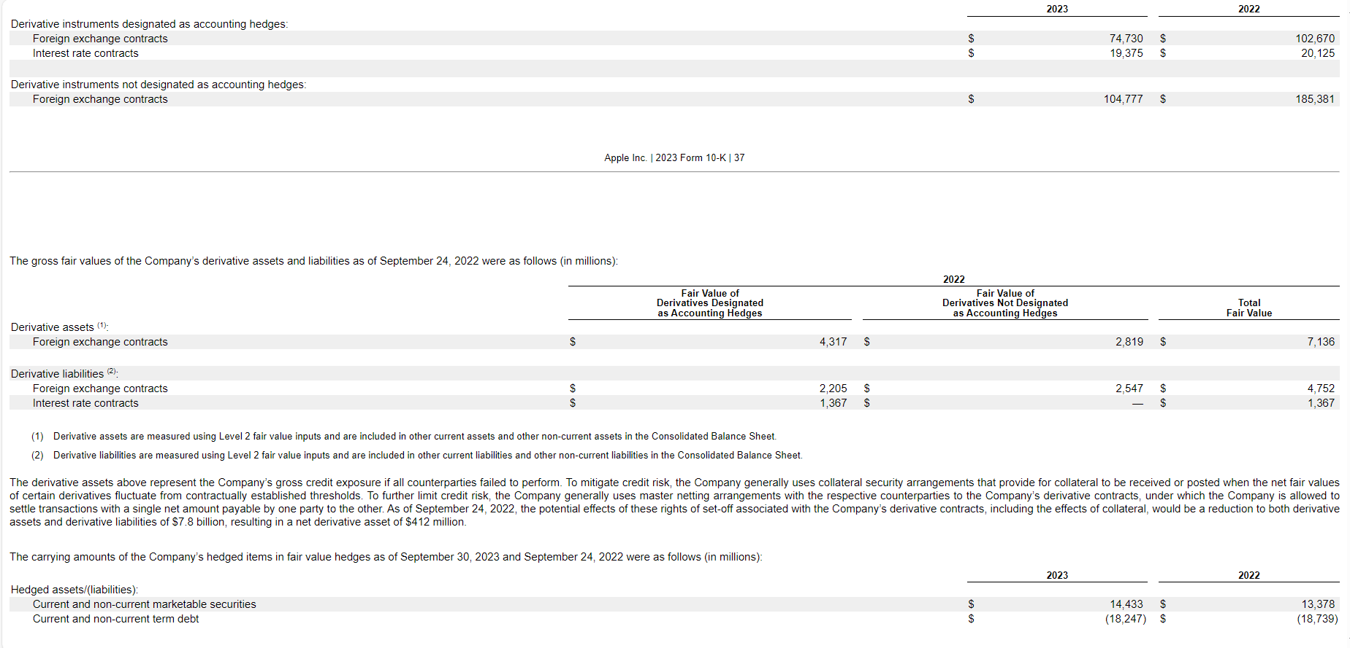
案例引入10：苹果的外汇衍生品

Slide 37

永安期货2023年年报

Slide 38
永安期货年报分析目录
1. 总体经营情况分析
39
2. 资产负债表重点科目分析
50
3. 利润表重点科目分析
60
4. 现金流量表重点科目分析
76
5. 总结复盘
81

Slide 39
总体经营情况分析

Slide 40
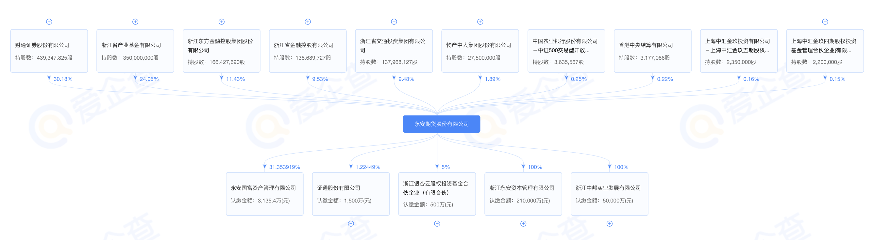
永安期货控股股东为浙江省财政厅，最终收益股份44.78%，属于国有控股专业期货公司

Slide 41
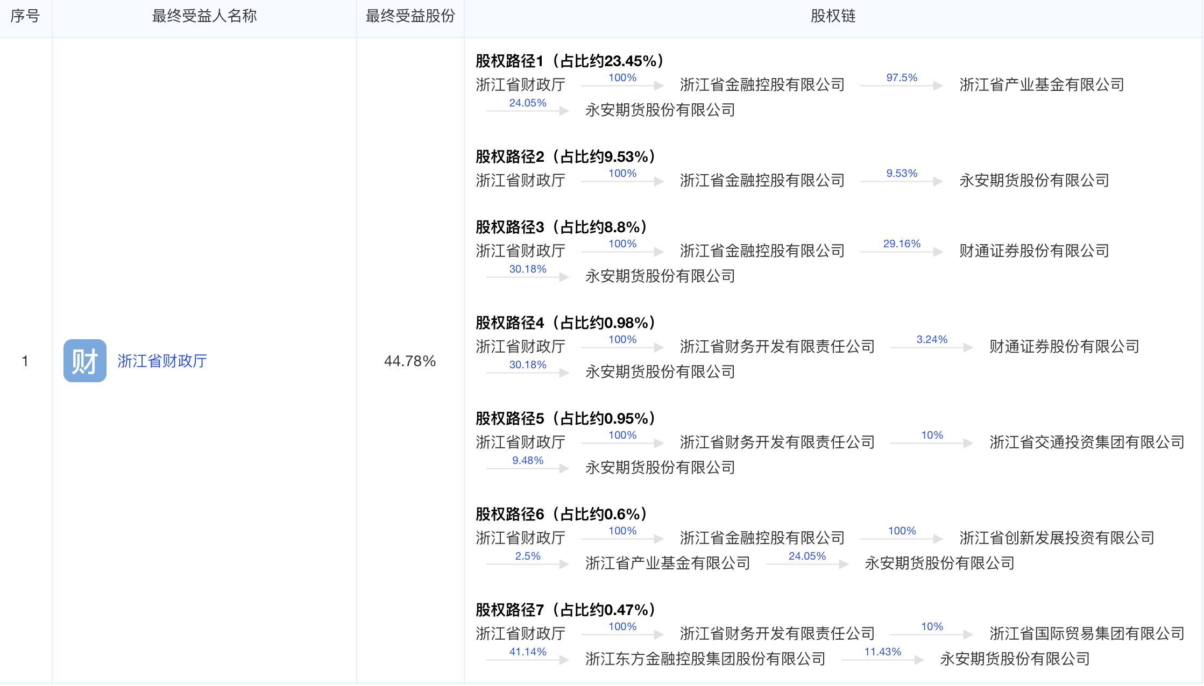
永安期货控股股东为浙江省财政厅，最终收益股份44.78%，属于国有控股专业期货公司

Slide 42
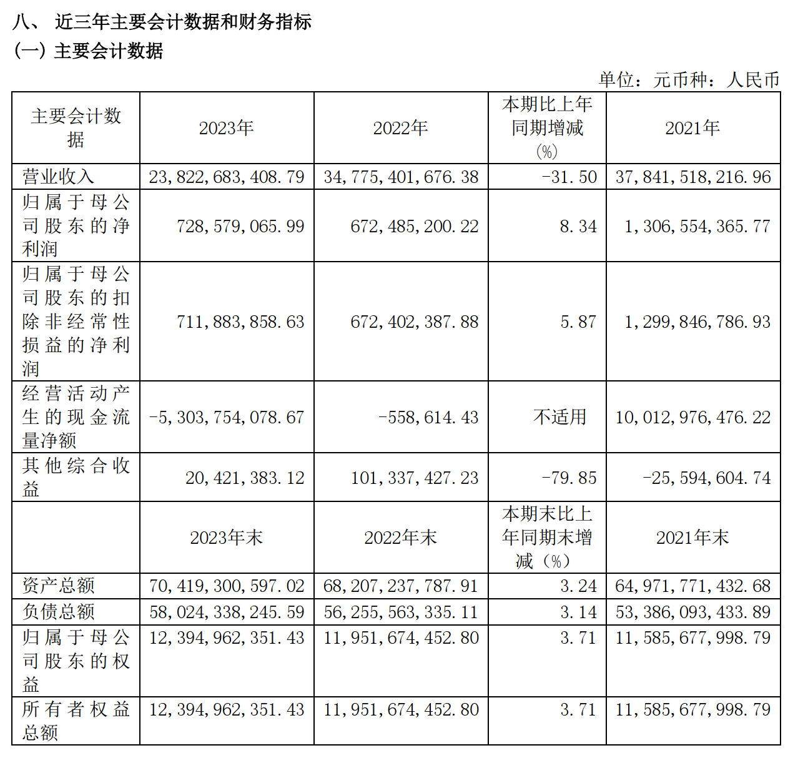

Slide 43
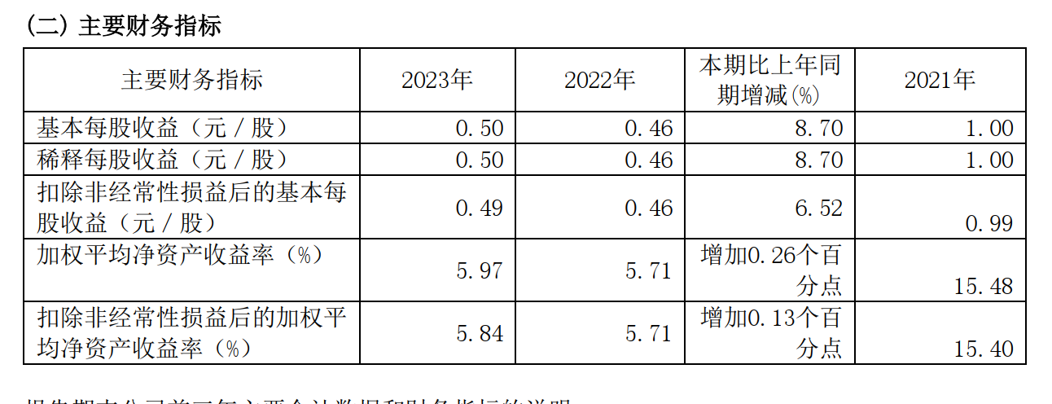

Slide 44
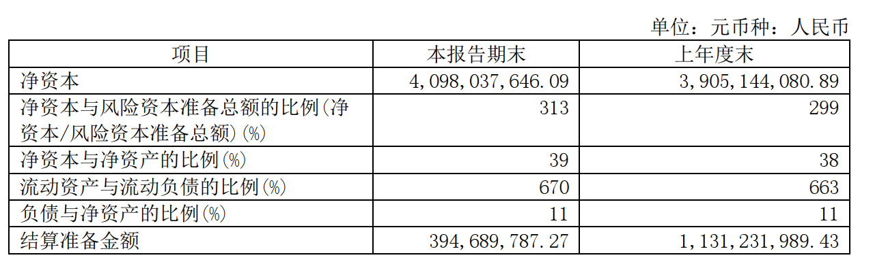
净资本：期货公司净资本是在净资产基础上，按照变现能力对资产负债项目及其他项目进行风险调整后得出的综合性风险监管指标。净资本=净资产-资产调整值+负债调整值-/+其他调整项。
参考资料：证监会【第131号令】《期货公司风险监管指标管理办法》

Slide 45
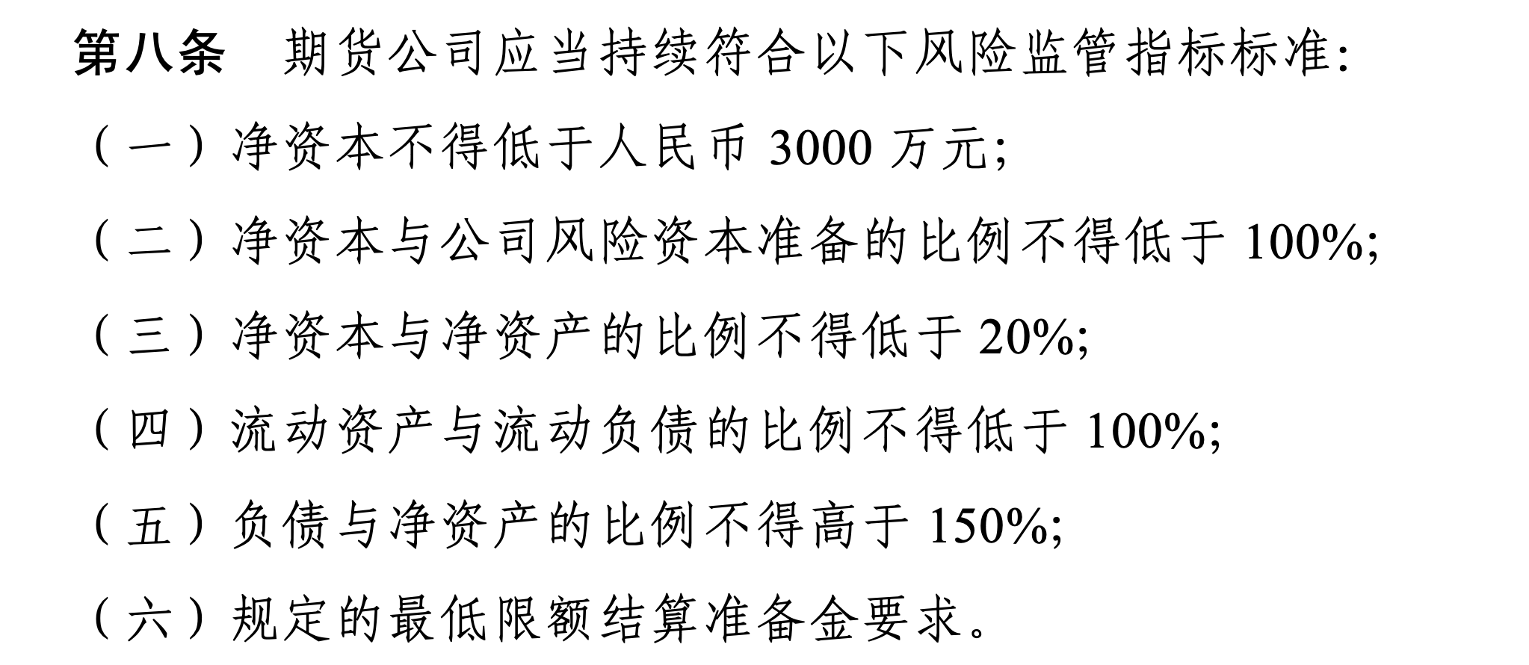
补充：期货公司对资本的监管指标

Slide 46
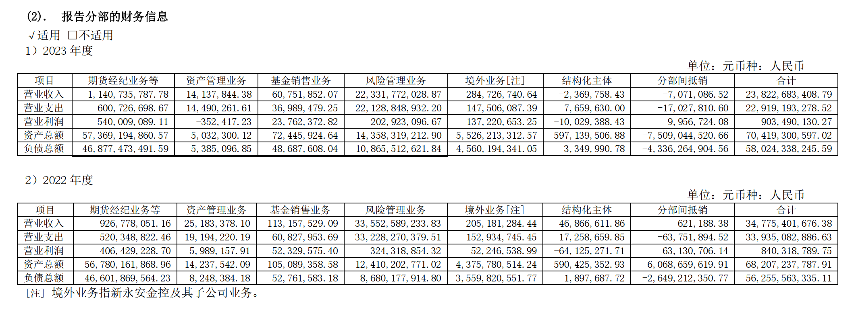

Slide 47
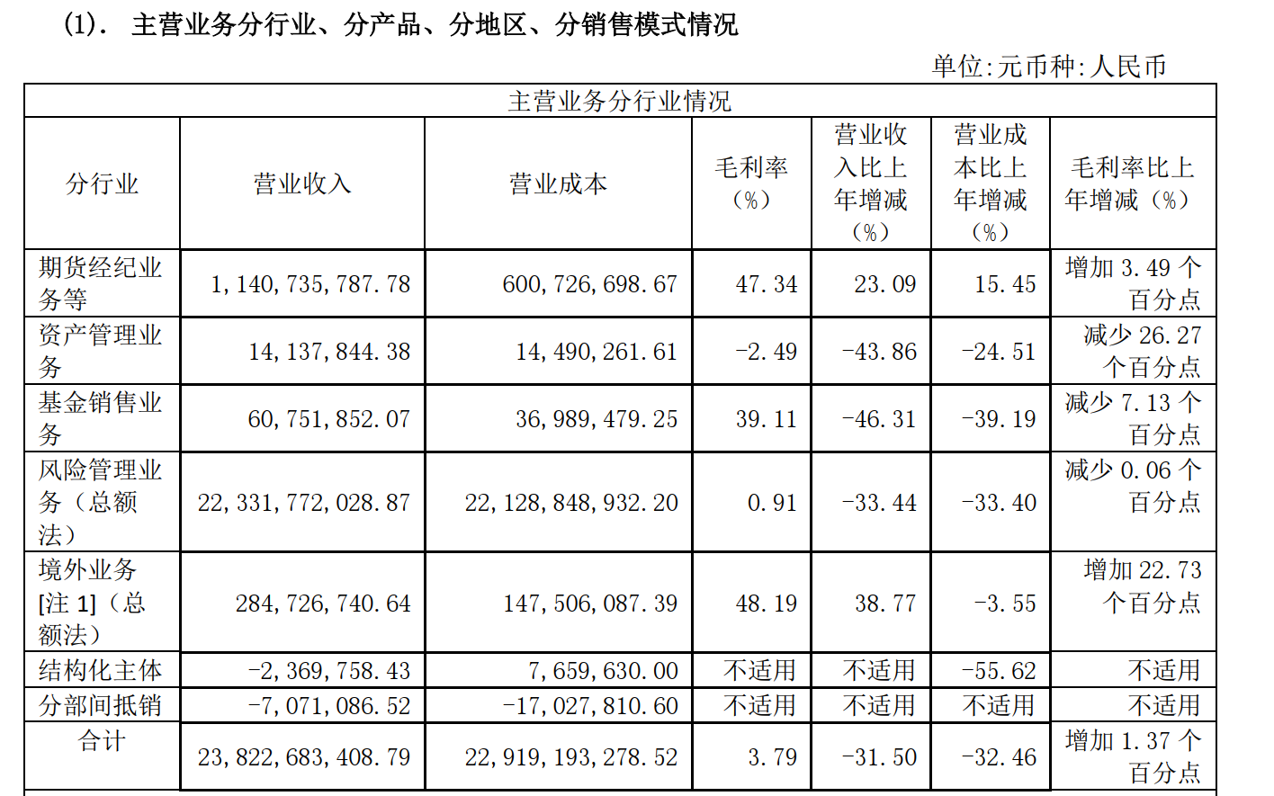
2
4
3
6
5
1

Slide 48
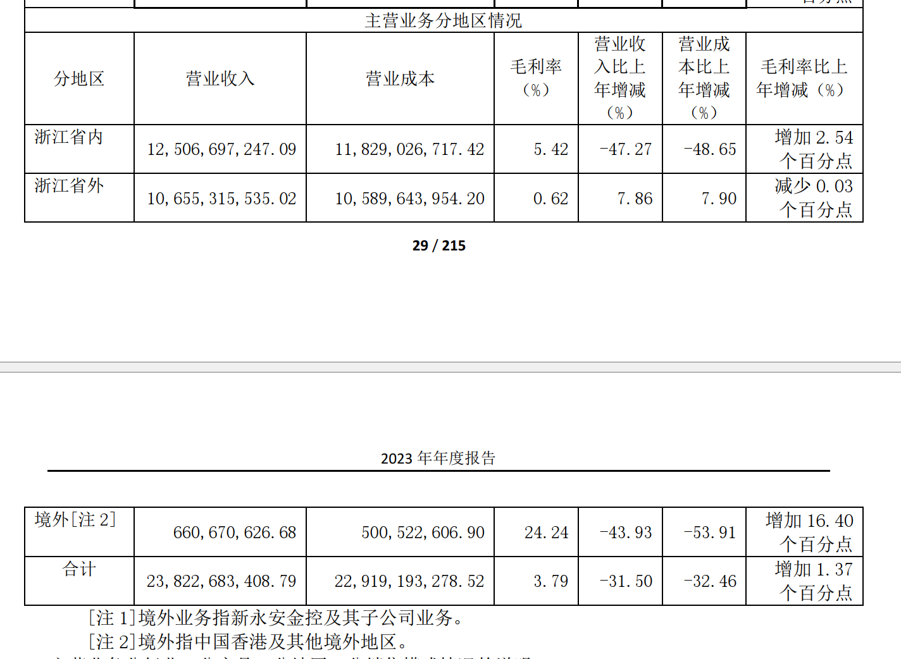

Slide 49
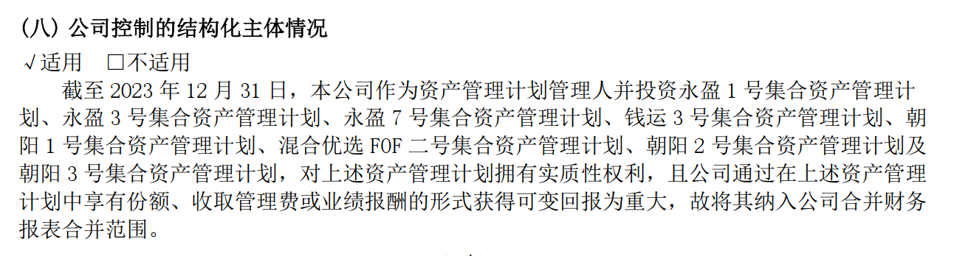

Slide 50
资产负债表重点科目分析

Slide 51
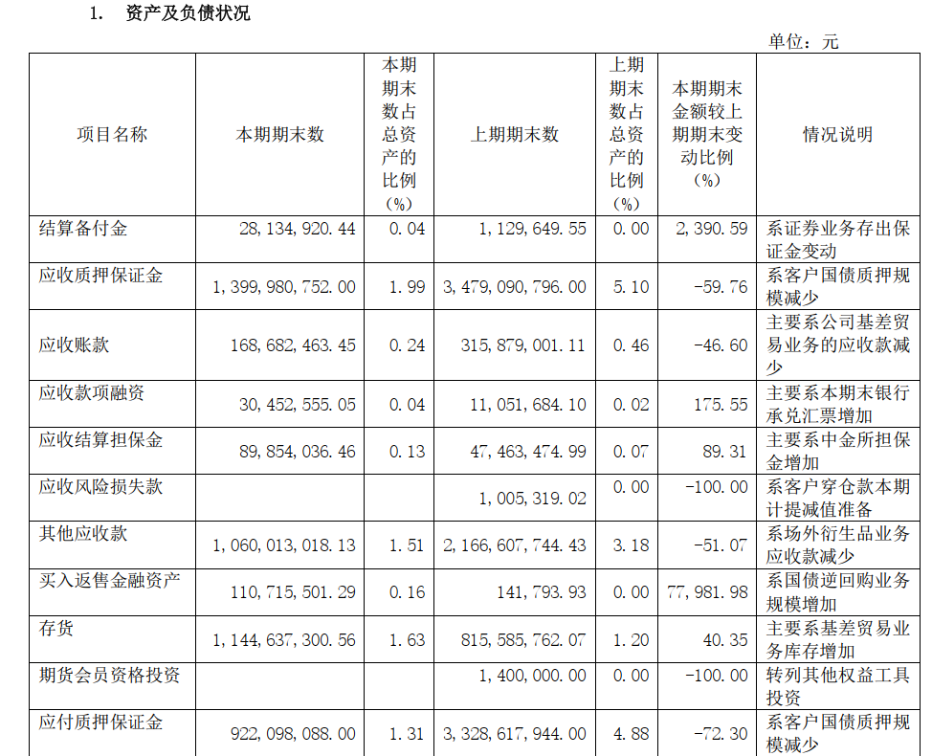

Slide 52
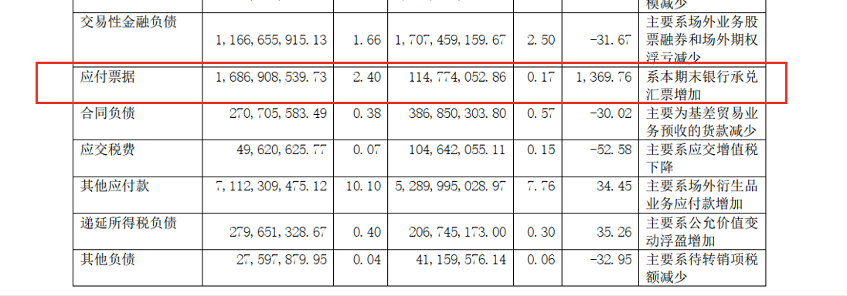

Slide 53
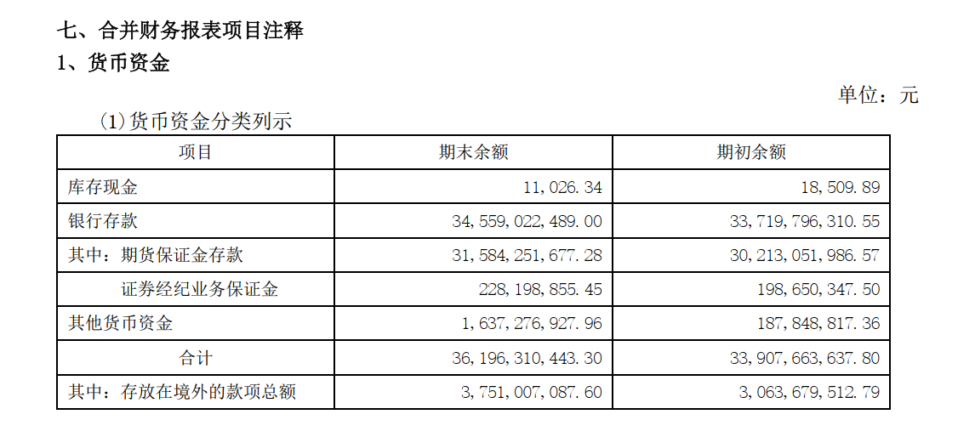

Slide 54
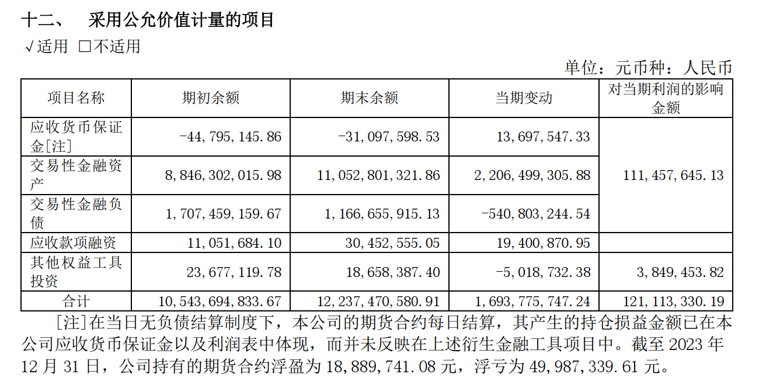

Slide 55
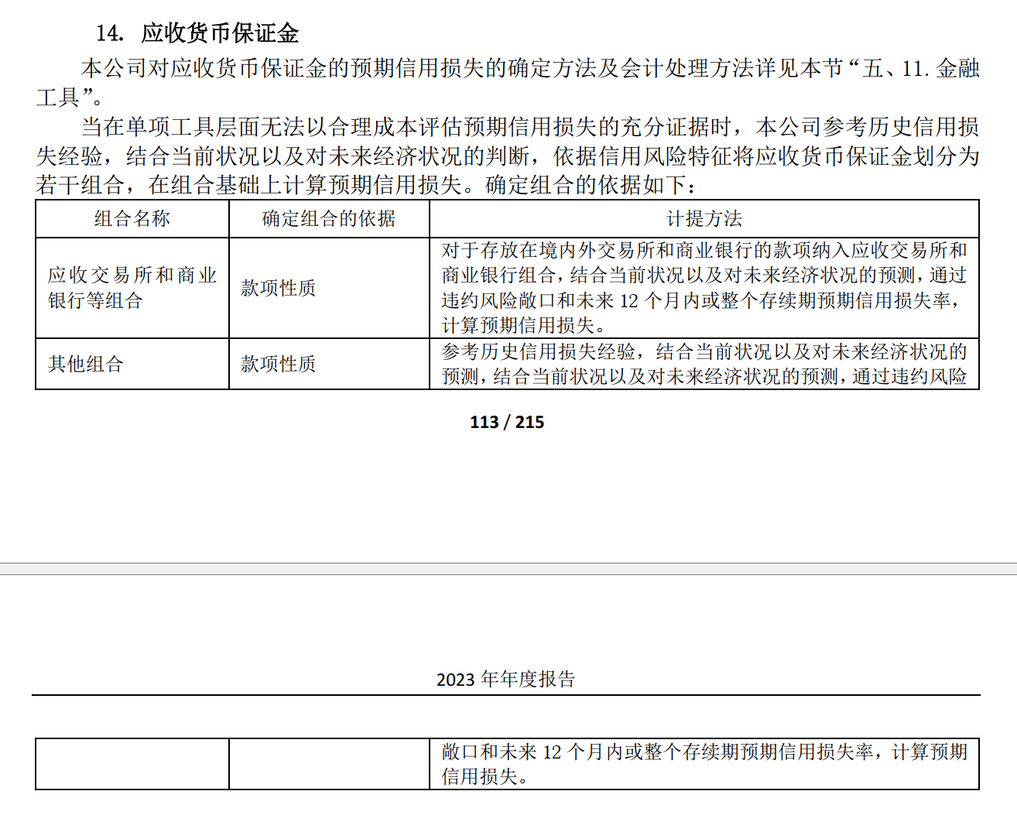

Slide 56
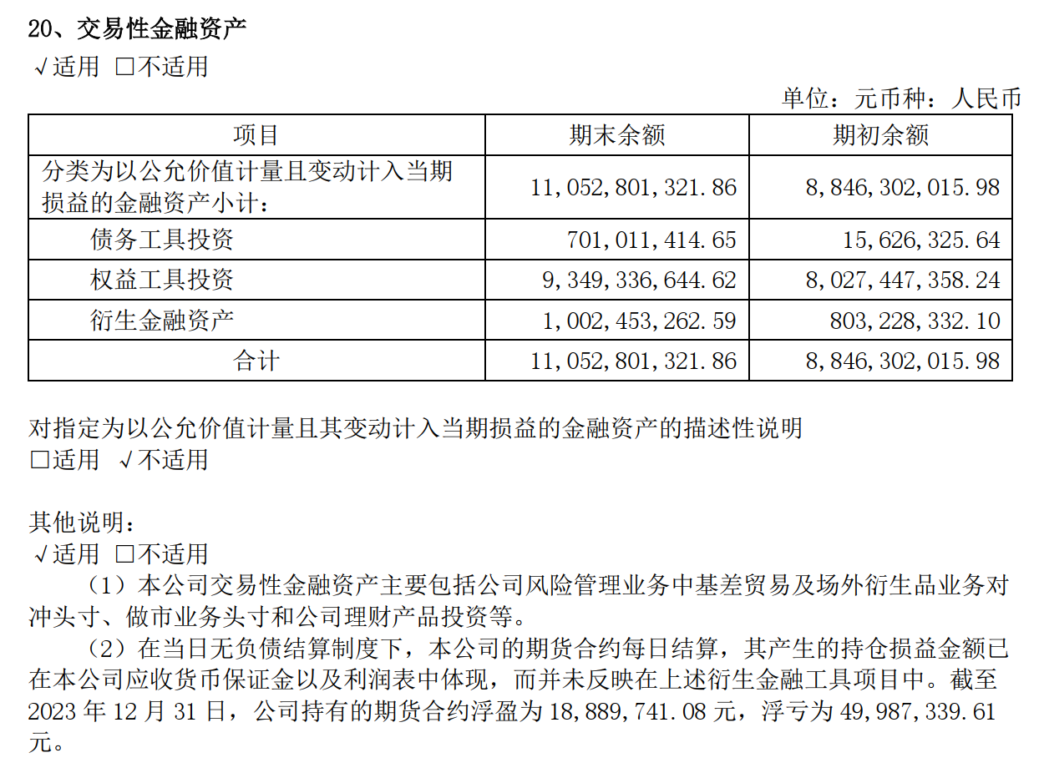

Slide 57
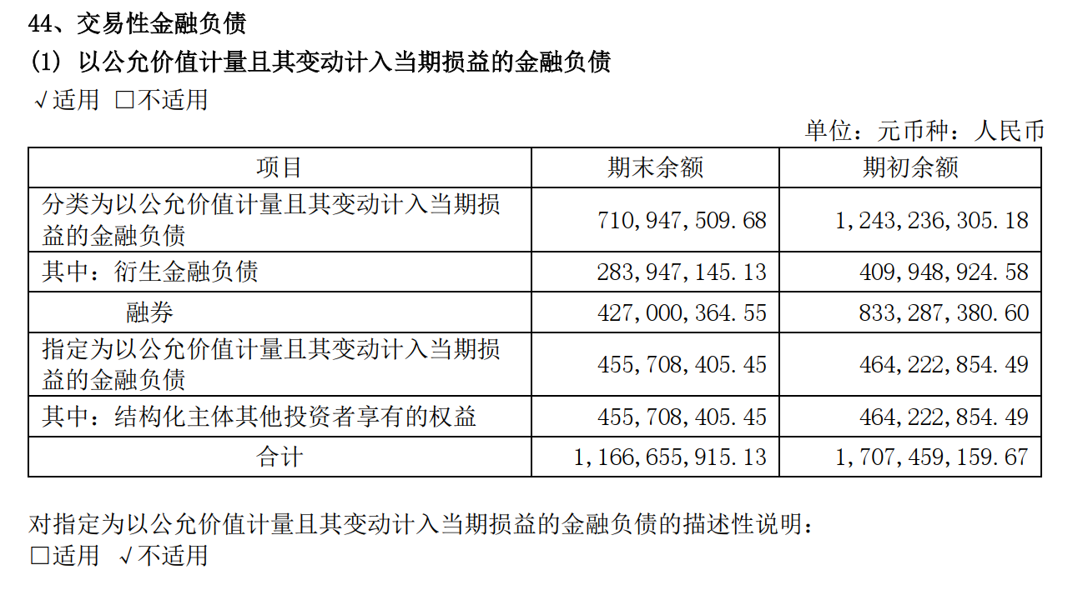

Slide 58
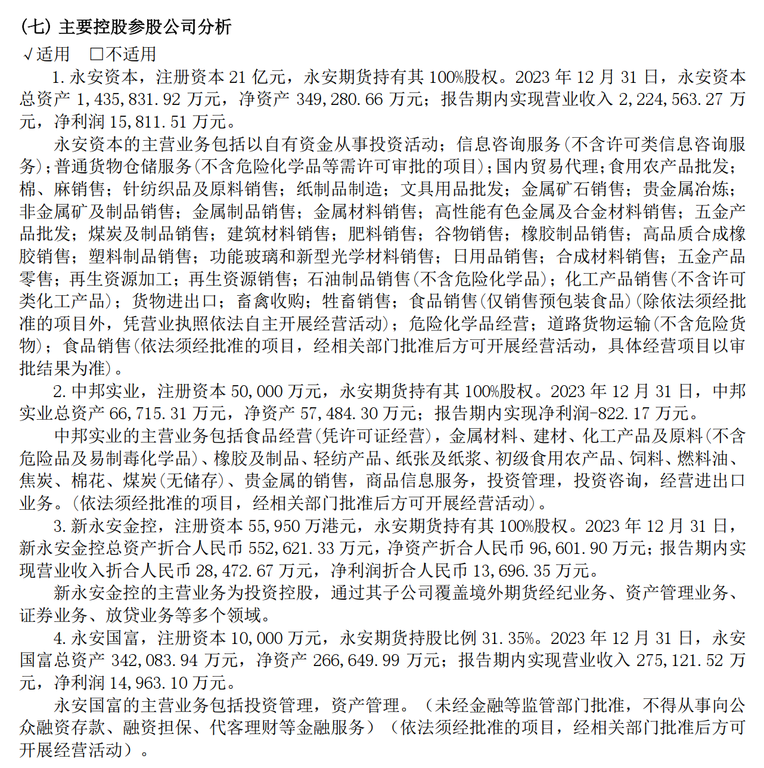
v
v

Slide 59
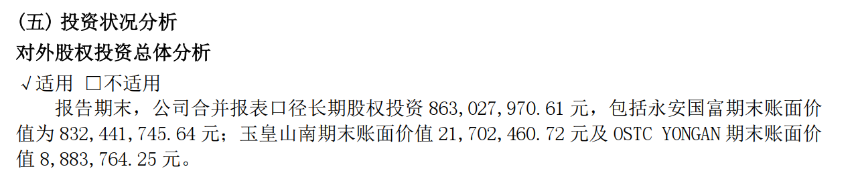
全资控股子公司并入合并报表列示；
永安国富未并入合并报表，以长期股权投资列示。

Slide 60
利润表重点科目分析

Slide 61
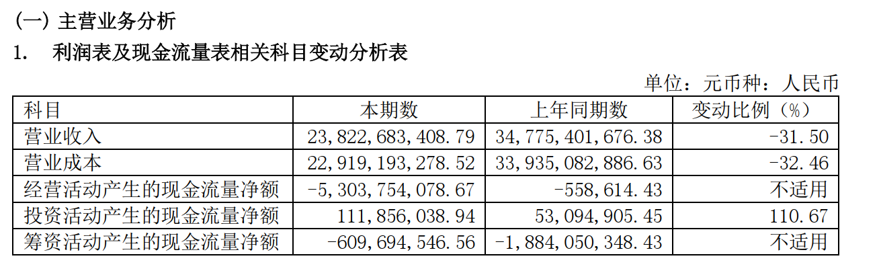
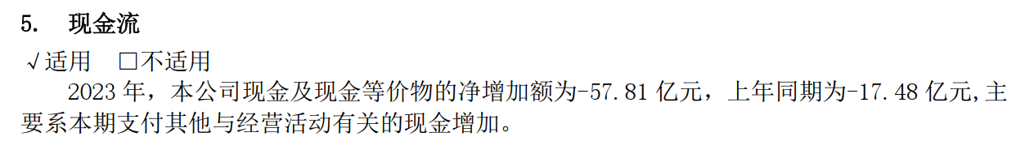

Slide 62
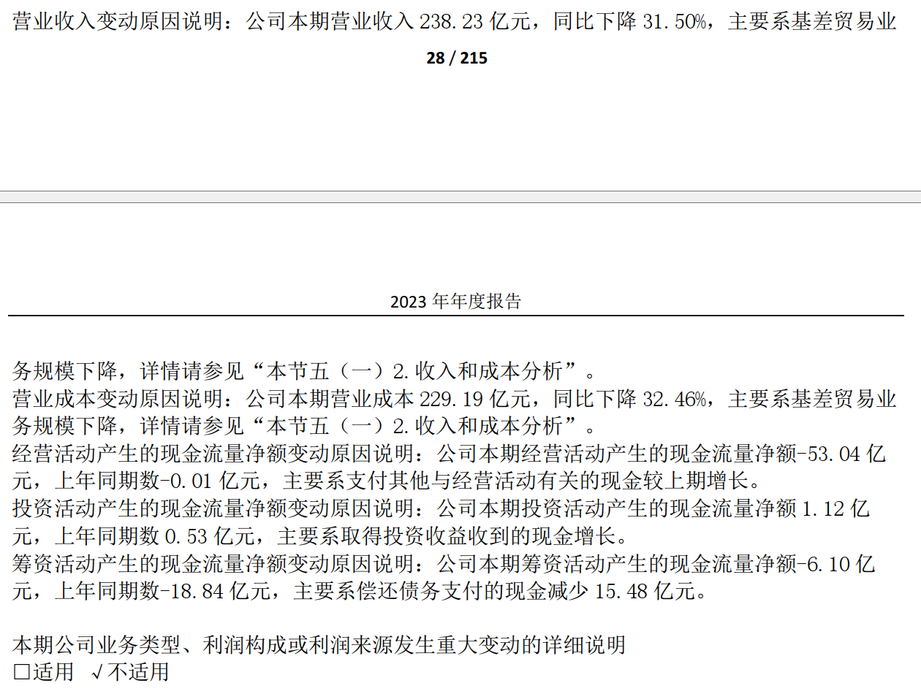

Slide 63
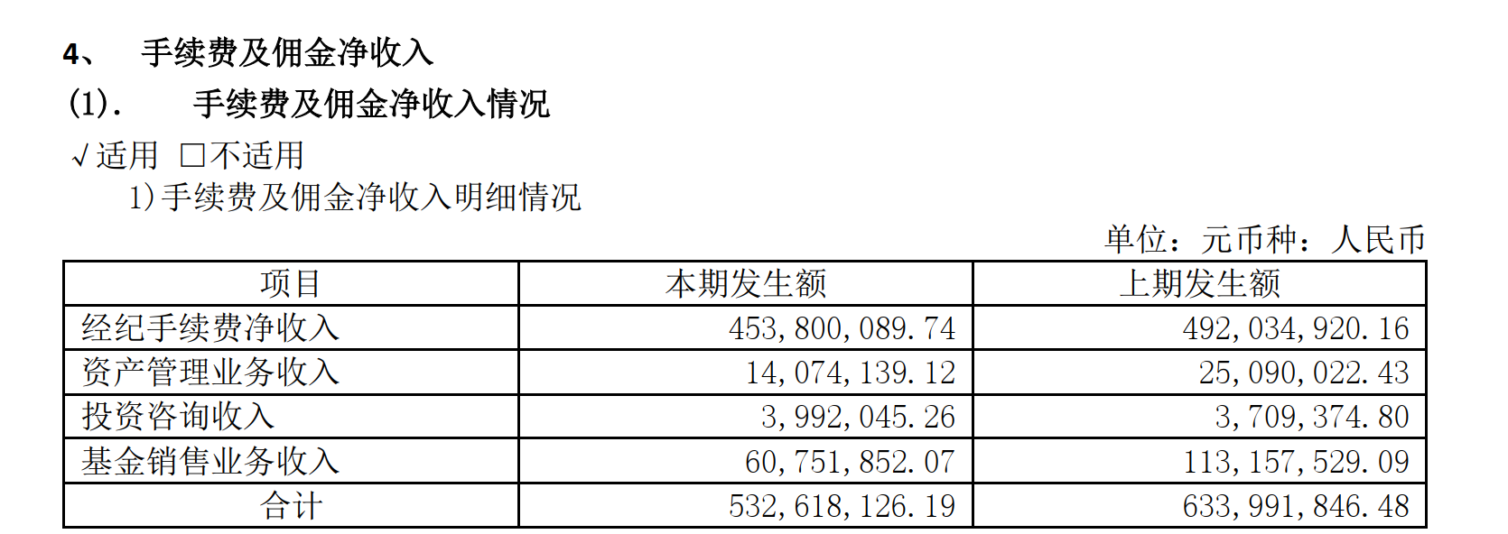

Slide 64
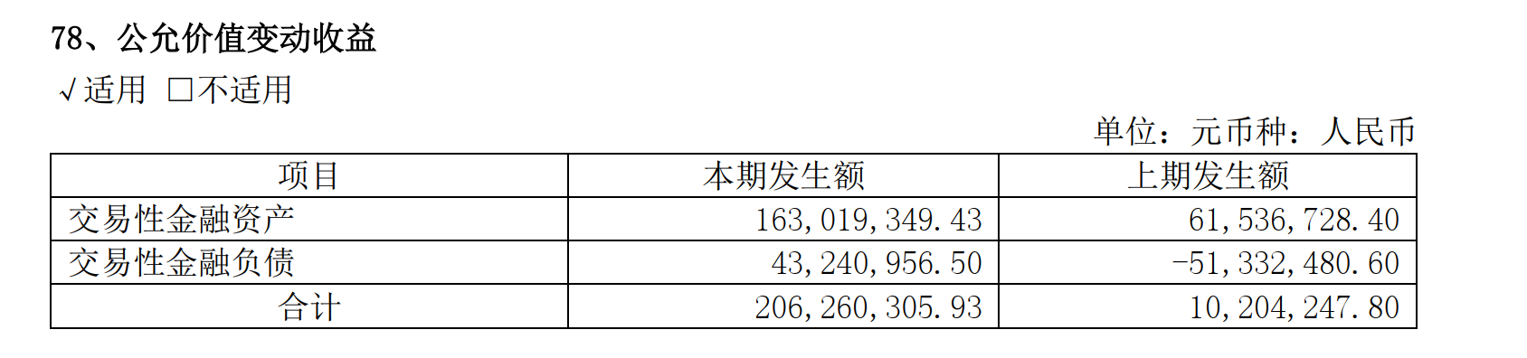

Slide 65
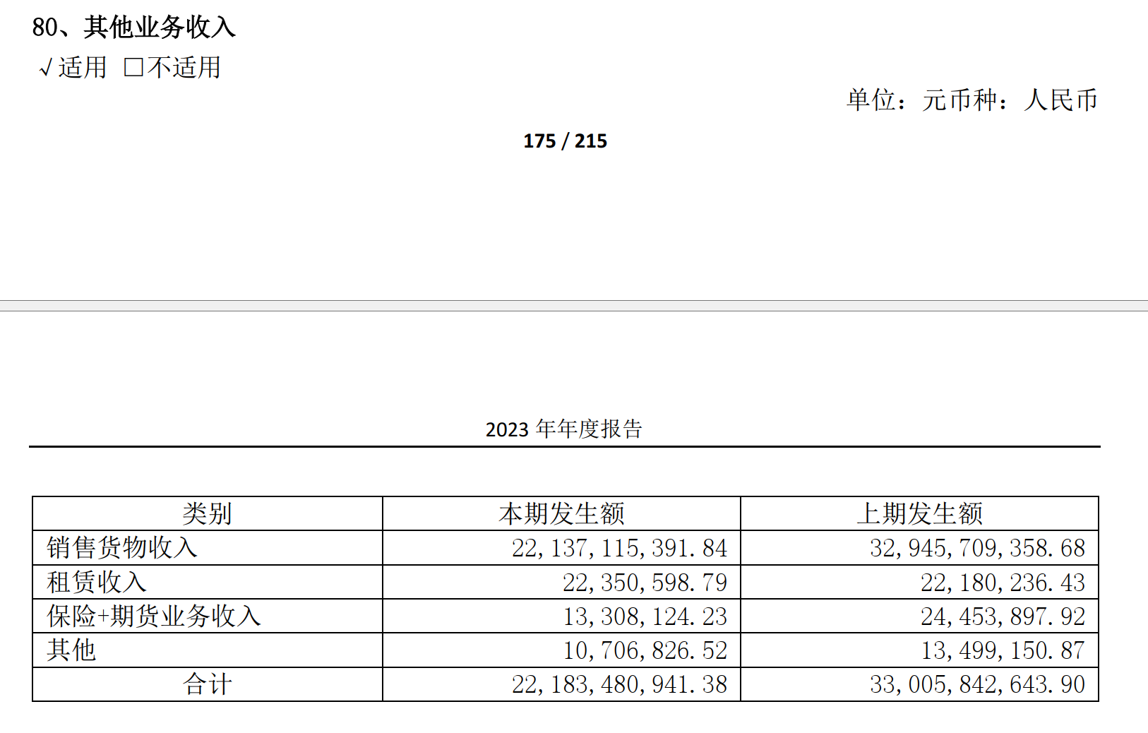

Slide 66
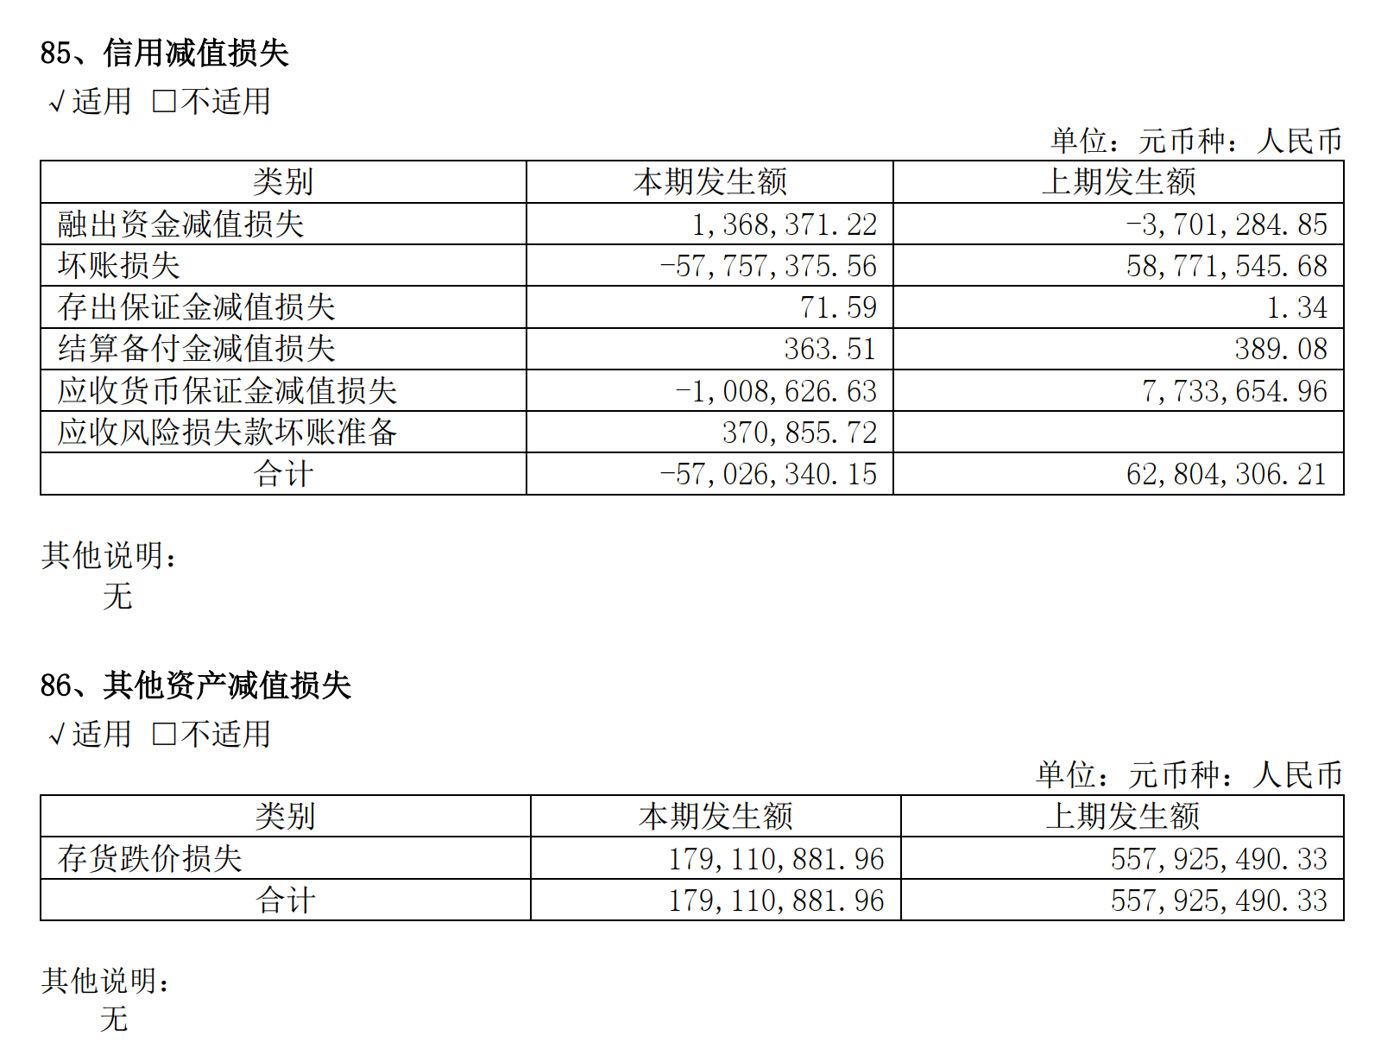

Slide 67
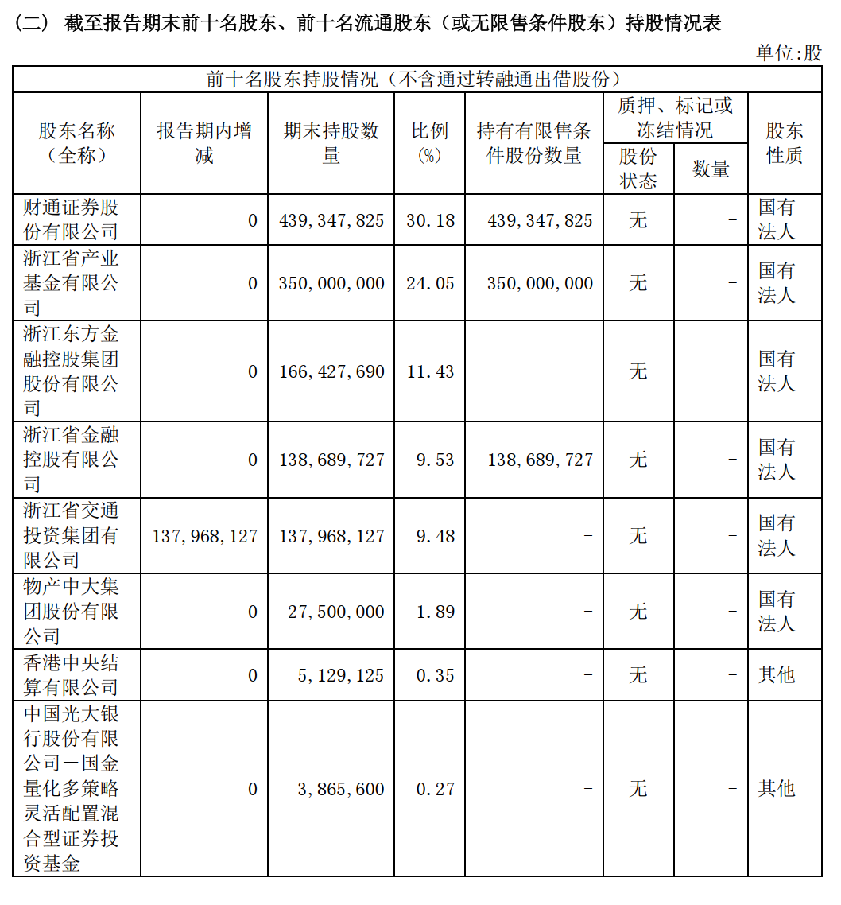
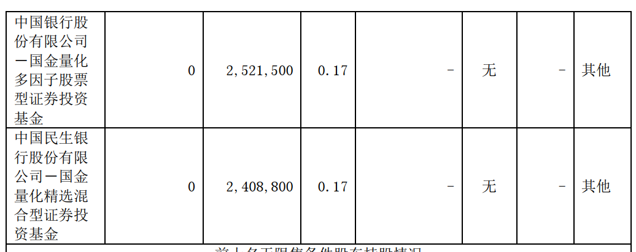

Slide 68
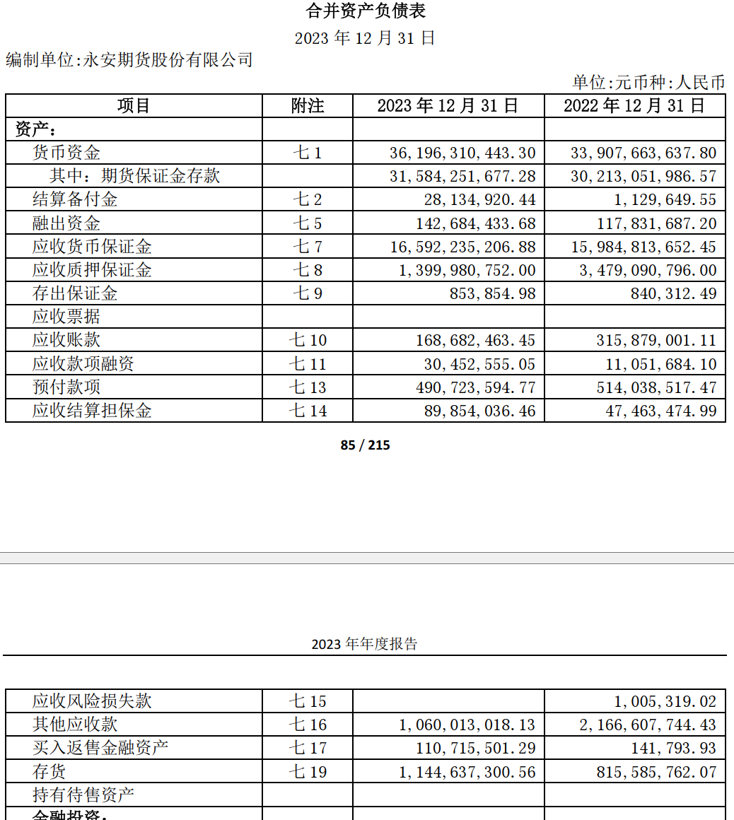

Slide 69
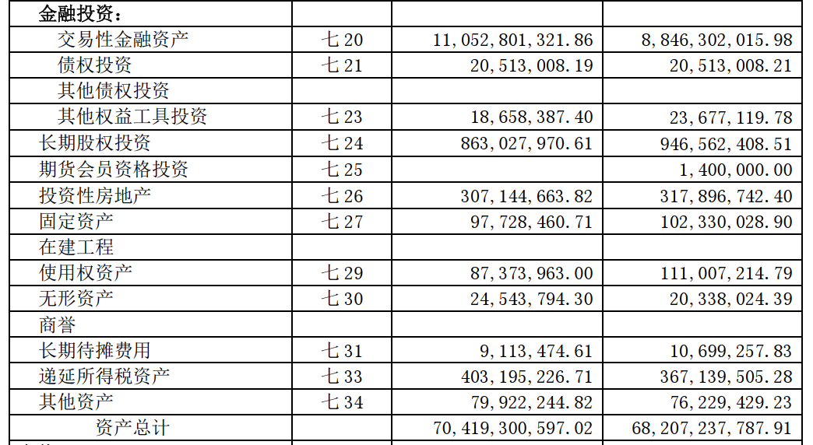

Slide 70
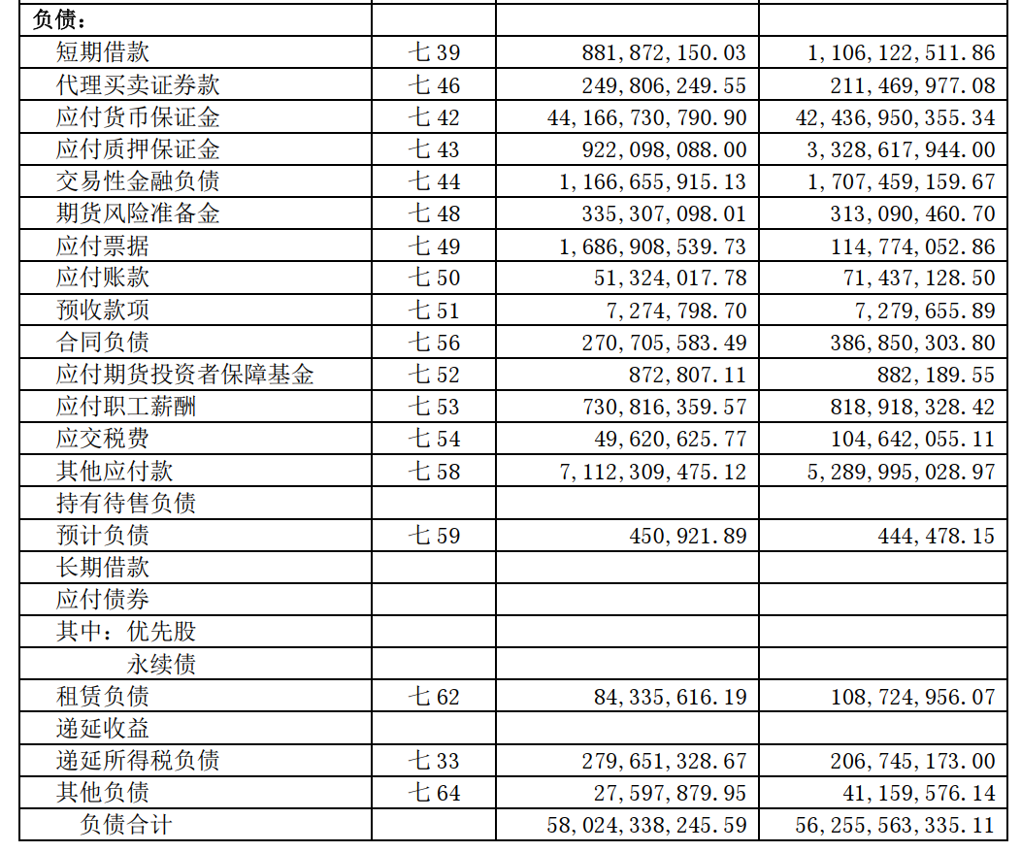

Slide 71
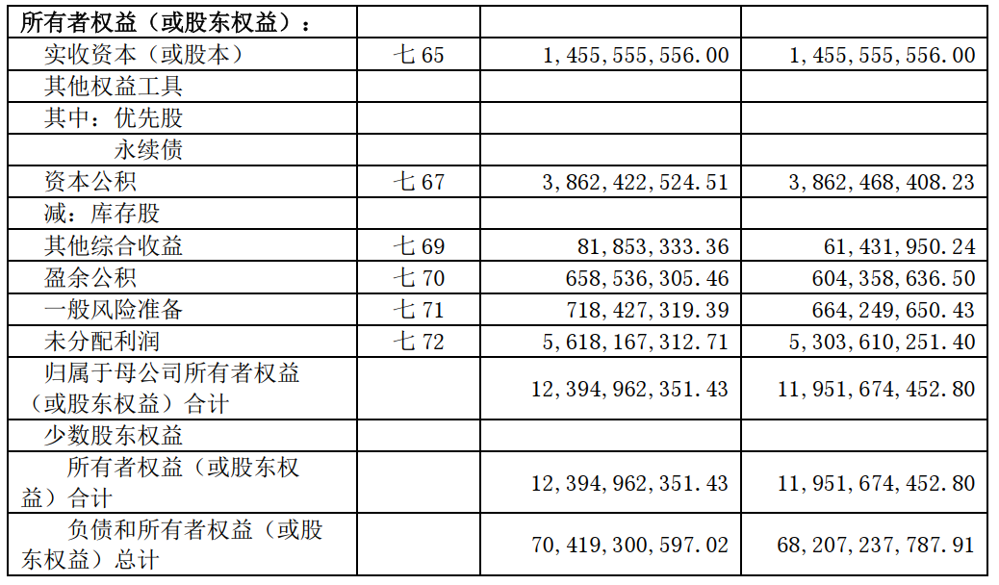

Slide 72
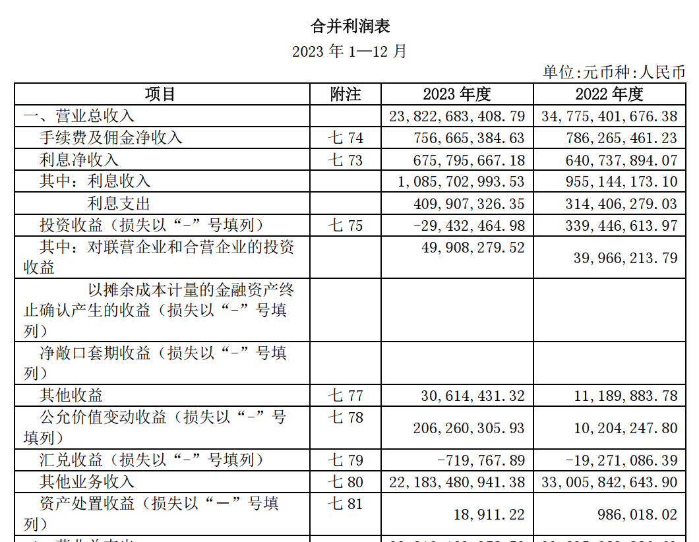

Slide 73
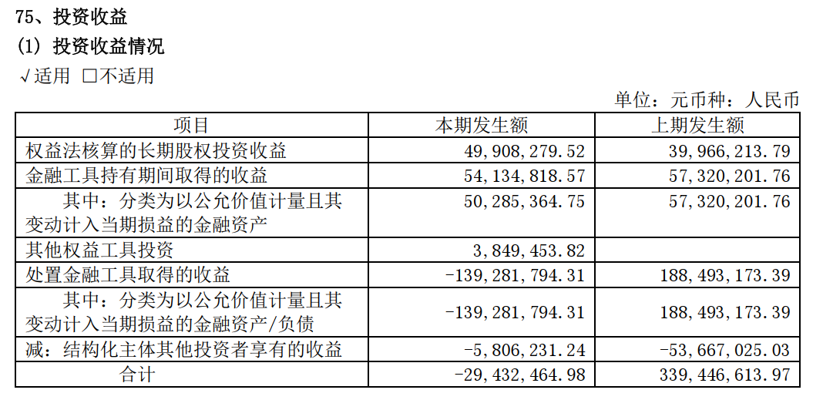

Slide 74
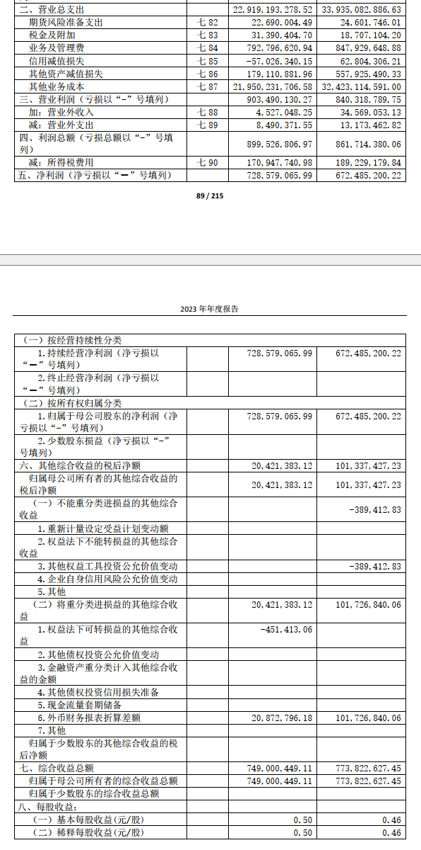

Slide 76
现金流量表重点科目分析

Slide 78


Slide 79


Slide 80


Slide 81
永安期货2023年报总结与复盘

Slide 82

江西铜业2023年年报

Slide 83
江西铜业年报分析目录
1.公司对套期工具的应用
84
2. 公允价值套期
91
3. 现金流量套期
94
4.非有效套期及未被指定为套期的衍生工具
98
5.套期工具在财报中的体现
100
6.套期保值会计处理
106
7.总结复盘
108

Slide 84
公司对套期工具的应用

Slide 85
补充：公允价值套期、现金流量套期
公允价值套期
现金流量套期
一年后$50*10000桶买入
沙特石油
合同签订
中石化
一年后$80
一年后$20
担心价格下跌
卖出$50*10000桶期货
计划一年后买入
沙特石油
未签订合同
中石化
一年后$80
一年后$20
担心价格上涨
买入$50*10000桶期货
Notes:
价格——80:
公允价值套期：是有明确货物的，有固定价格的，有合同的是对石油实体本身进行套期，如果担心价格下跌，就在合适的价格卖出去
现金流量套期：是没有签订合同的，没有实际物品的，只是一个预期，担心价格上涨所以以某一固定价格买了未来买入的期货，如期货约定一年后价格是50，目前价格是80，需要现货，所以用80买入现货，但是价格上涨期货升值30；目前价格是20，需要现货，所以用20买入现货，但是期货亏了30，最后的保值都是50
方向不一样：公允价值是卖出，现金流量是买入

Slide 86

套期会计
Notes:
公允价值套期：对公允价值变动风险套期
现金流量套期；对现金流量变动风险进行套期

Slide 87


Slide 88


Slide 89


Slide 90


Slide 91
公允价值套期

Slide 92

公允价值套期

Slide 93

Notes:
被套期项目：存货
套期工具：临时定价安排+商品期货合约 及 T+D合约
临时定价安排：价格波动特别大，市场都找不到期货或期权的交易方式锁定，所以有目前的临时定价和后续的现金补偿
商品期货合约：空方or多方
T+D合约：交易对手方只能是银行，无限期推迟时间，类似期货或期权
套期工具、被套项目合计计算的是最终的公允价值变动损失，二者反向变化

Slide 94
现金流量套期
（2022、2023年江西铜业无现金流量套期，下面内容取自2021年年报）

Slide 95


Slide 96

现金流量套期
Notes:
套期无效部分进入当期损益，套期有效部分进入其他综合收益，套期有效和无效是根据

Slide 97


Slide 98
非有效套期及未被指定为套期的衍生工具

Slide 100
套期工具在财报中的体现

Slide 101


Slide 102


Slide 103

2023年年报中没有披露投资收益、公允价值变动收益中衍生金融工具的明细，但并不违背财报披露要求，后附2022年财报明细供参考学习
Notes:
套期工具

Slide 104

2022年财报中投资收益（损失）明细
Notes:
套期工具

Slide 105

2022年财报中公允价值变动收益（损失）明细
Notes:
套期工具 公允价值变动-1.23亿元 被套期项目公允价值变动损益1.27亿元，合并来看，总收益为0.04亿元，数量级缩小，达到了保值的效果

Slide 106
套期保值会计处理

Slide 107
套期保值会计处理
案例：A 公司为非金融上市公司，20X1 年当年度使用闲置的自有资金频繁滚动购买理财产品，合计购买总额 11 亿元，其中持有天数 60 天以内的理财产品占比 90%，A 公司将金额大于 500 万且持有天数 60 天以内的理财产品的购买和赎回产生的现金流入和流出在现金流量表投资活动中按照净额法列报，其他理财产品的购买和赎回按总额法列报。如果净额法列报的短期理财产品 的购买和赎回变更为总额法列报，将导致 A 公司合并现金流量表 中“投资支付的现金”和“收回投资收到的现金”同时增加 10 亿元。对于上述大额短期理财产品持有期间，购买和赎回产生的 现金流量,A 公司是否可以将其按净额列报还是应总额列报？
Notes:
周转快、金额大、期限短的现金流入和流出可以按照净额法列报，上市公司中绝大多数使用总额法列报，如果采用净额法列报，需要充分的证明，证监会不会判断为违规

Slide 108
总结复盘

Slide 109
江西铜业2023年报总结与复盘
分析：《企业会计准则第 31 号——现金流量表》规定，现金流量应当分别按照现金流入和现金流出总额列报，但周转快、 金额大、期限短项目的现金流入和现金流出可以按照净额列报。对于“周转快、金额大、期限短”企业会计准则没有统一的标准。实务中，非金融上市公司购买的理财产品采用净额法和总额法列报方式均存在，只是大多数采用总额法。上市公司在考虑现金流量列报时，应该结合交易习惯、购买金额、频率等因素综合考虑，认为采用净额列报符合企业会计准则有关规定且更有助于 报表使用者了解企业现金流情况的，一般情况下应一贯执行，并充分披露。此外仍需注意的是，尽管公司现金流量表中部分理财 产品选择按照净额法列报，但是在年度报告“委托理财总体情况” 等相关部分仍应充分披露当年度购买理财产品情况，包括产品类型、总体金额等信息。

Slide 110

拓展1：多空厮杀
多空厮杀，是期货市场乃至资本市场绕不开的永恒话题，但是“斗智斗勇”和“合法抢劫”，往往只是一步之差，但参与者的下场则是截然不同。想要入局，就必须面对风险，警惕“杀猪盘”的可能性，否则一旦到了多空对杀的局面，那时就没有理性可言了。

Slide 111
拓展1：卖出Call v.s. 买入Put
TSL股票三月价格320元
Call 15元/份
Put 16元/份
四月股票期权行权价格
卖出Call v.s. 买入Put ：（假设100份）
335 元
320 元
304 元
289 元

Slide 112

拓展2：保险 + 期货

Slide 113

拓展2：玉米价格保险

Slide 114

拓展3：期货+期权
例：棉花期货价格为15000元/吨，某投资者十分看空棉花期货后市，买入一手执行价格为14600元/吨的棉花看跌期权，支出权利金330元/吨。损益平衡点为14270元。若10天后，棉花期货价格跌至14000元/吨，看跌期权涨至270元/吨。投资者卖出平仓，获利14600-330-14000=270元/吨。

Slide 115
拓展4：选择题
为了避免国内现货销售市场钢材价格波动，锁定冶炼过程中的利润，甲公司通过铁矿石进口合同中的延迟定价条款（类似临时定价条款），对钢材预期销售的现金流量变动风险进行套期保值。延迟定价机制主要体现为进口铁矿石价格盯准伦敦钢材未来某月现货平均价格，并扣除约定的冶炼加工等费用后确定，定价机制一般为M+1至M+4，M为装船（装船即存在货风险转移）时间，数字1代表装船后第1个月伦敦钢材现货交易价格均价。
甲公司
矿石
钢材

Slide 116
拓展4：选择题
2×19年1月1日，甲公司预期3个月后在国内现货市场销售5 000吨钢材，对于冶炼过程中所需的铁矿石约2万吨（假设根据采购铁矿石的平均品位，每1吨钢材平均消耗铁矿石4吨），甲公司与境外供应商签订不可撤销的铁矿石进口合同，定价机制为M+4（出于示例目的，假设从签订合同到装船的时间较短），虽然伦敦钢材现货价格变化与国内钢材现货价格变化并不完全同步，但管理层根据历史经验及回归分析认为，上述两个市场现货价格的变化存在较大程度的内在联系，延迟定价机制可以抵消部分预期销售的现金流量变动。关于以上交易的下述说法正确的有（）。
A. 延迟定价机制属于嵌入衍生工具（跟现货交易的定价机制合并在一起，不独立）（类似可转债，背后隐藏着一个选择权，这部分权力是嵌入式衍生工具）
B. 在装船后嵌入衍生工具须拆分，并作为套期工具（装船后风险权力责任义务全部转移，对应的套期工具要拆开，在会计处理上要拆开）
C. 预期销售作为被套期项目
D. 整个套期按公允价值套期进行会计处理
【答案】A、B、C

Slide 117
拓展5： CDS
巴菲特
芒格1,2,3…
借100元
10元
赔100元
10元
10元
10元
我
不还钱
保险公司
赔100元(×n)
还钱
保险公司
赚10元

Slide 118
总结与复盘

Slide 119


